Slide 1
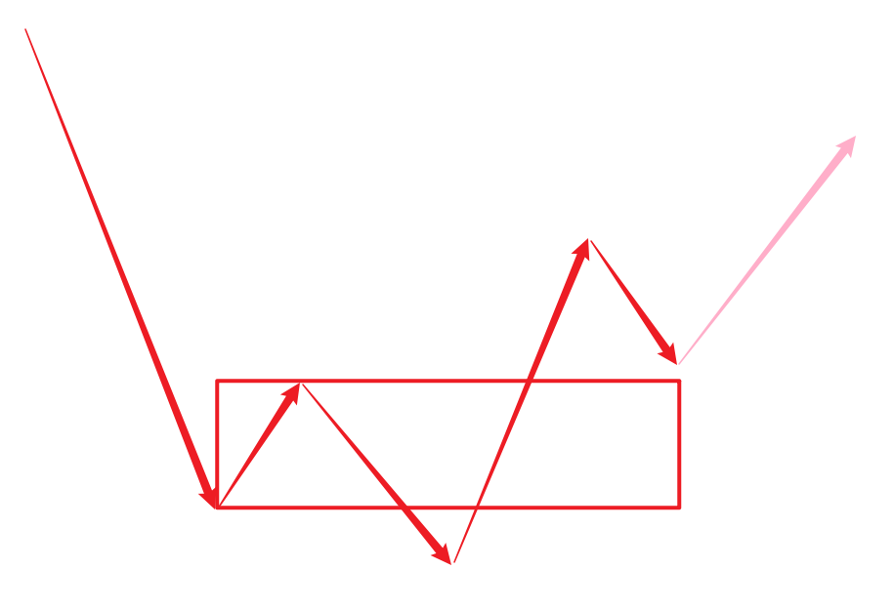
达到或超过前平台上沿
介入
止损
背离

Slide 2
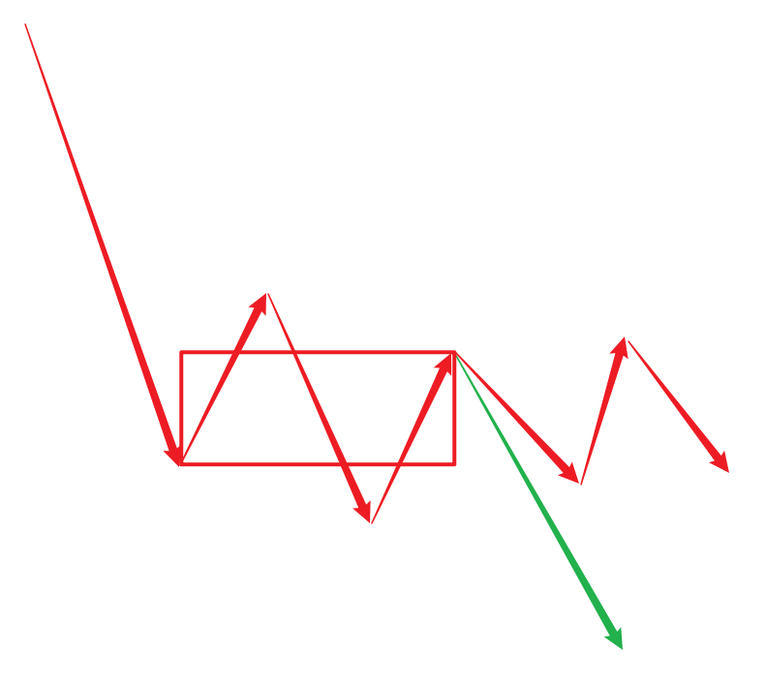
未达到前平台上沿
背离

Slide 3
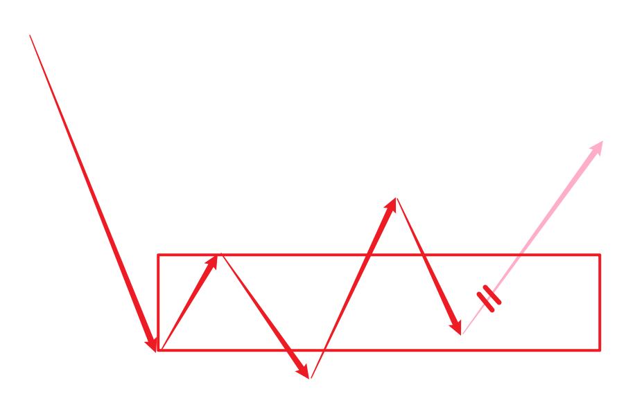
达到或超过前平台上沿
背离

Slide 4
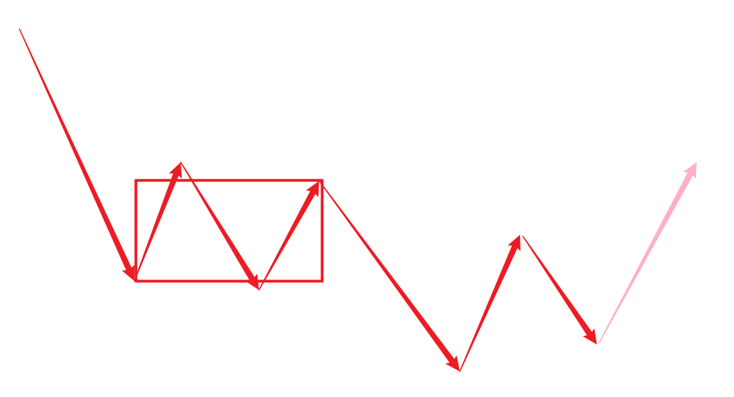
达到或超过
前中枢下沿
介入
背离
止损

Slide 5
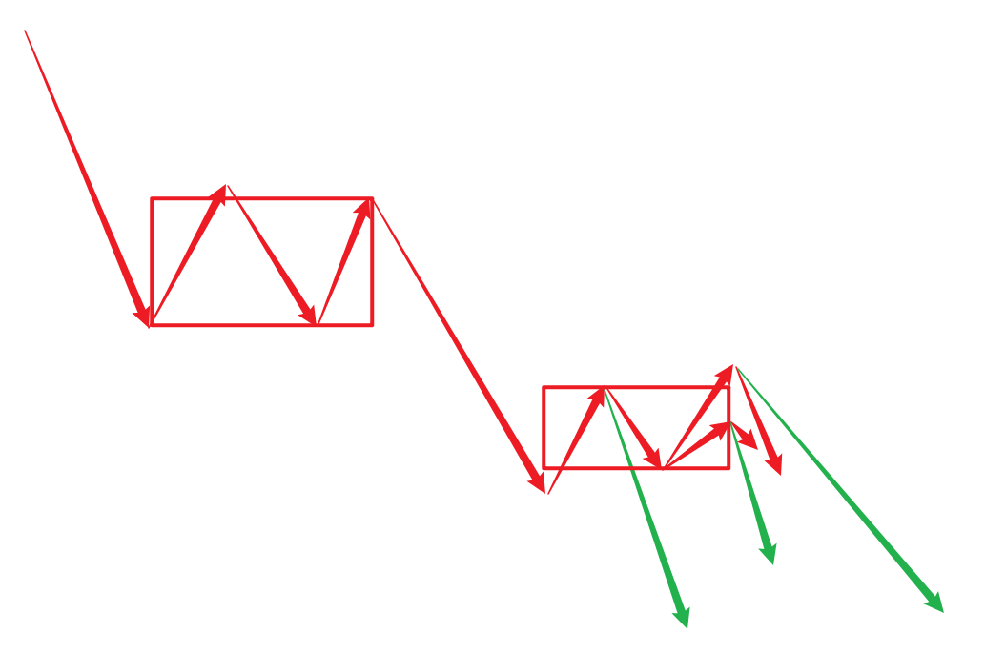
未达到前中枢下沿
背离

Slide 6
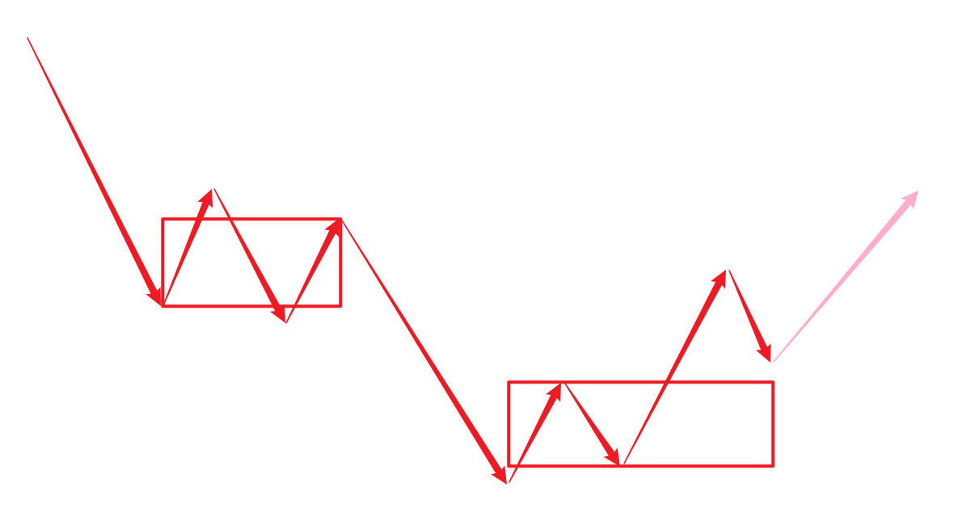
未达到前中枢下沿
介入
止损
背离

Slide 7
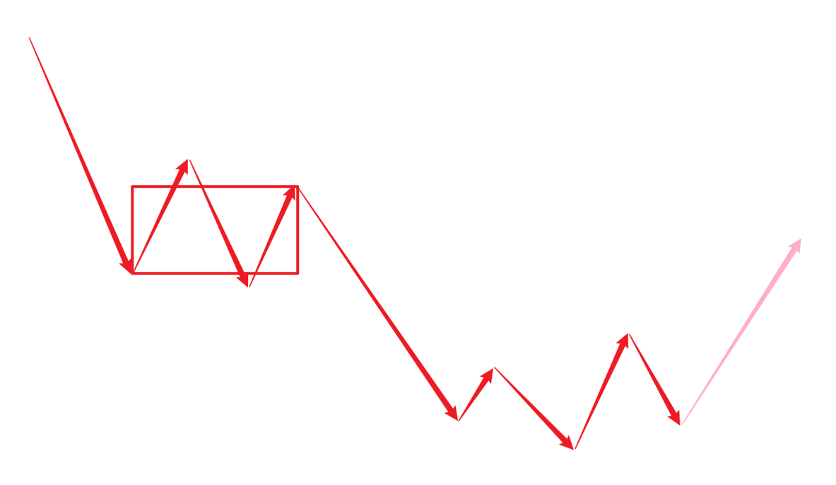
达到或超过
前平台上沿
背离
介入
止损
背离

Slide 8
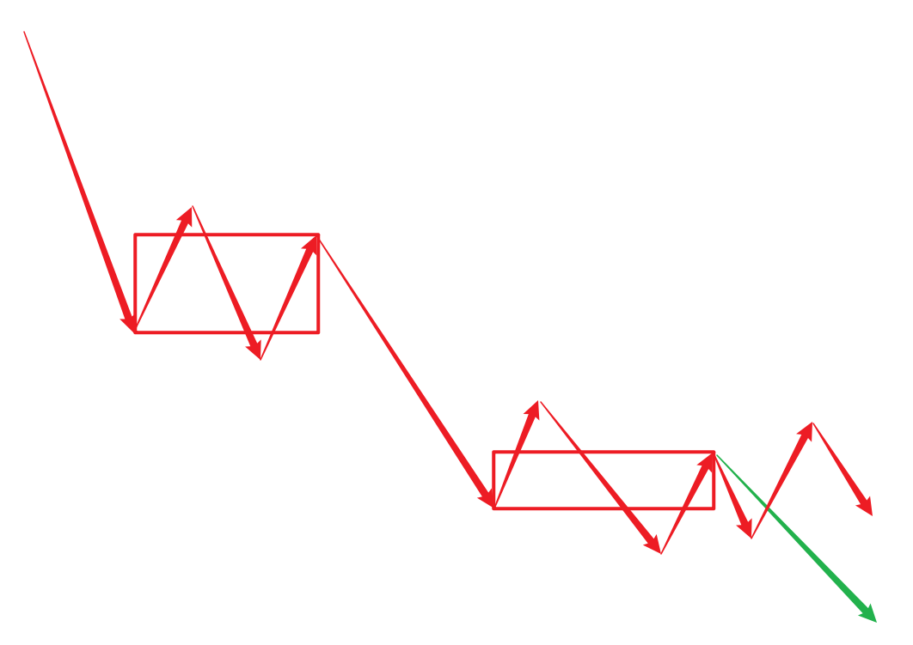
未达到前平台上沿
背离
背离

Slide 9
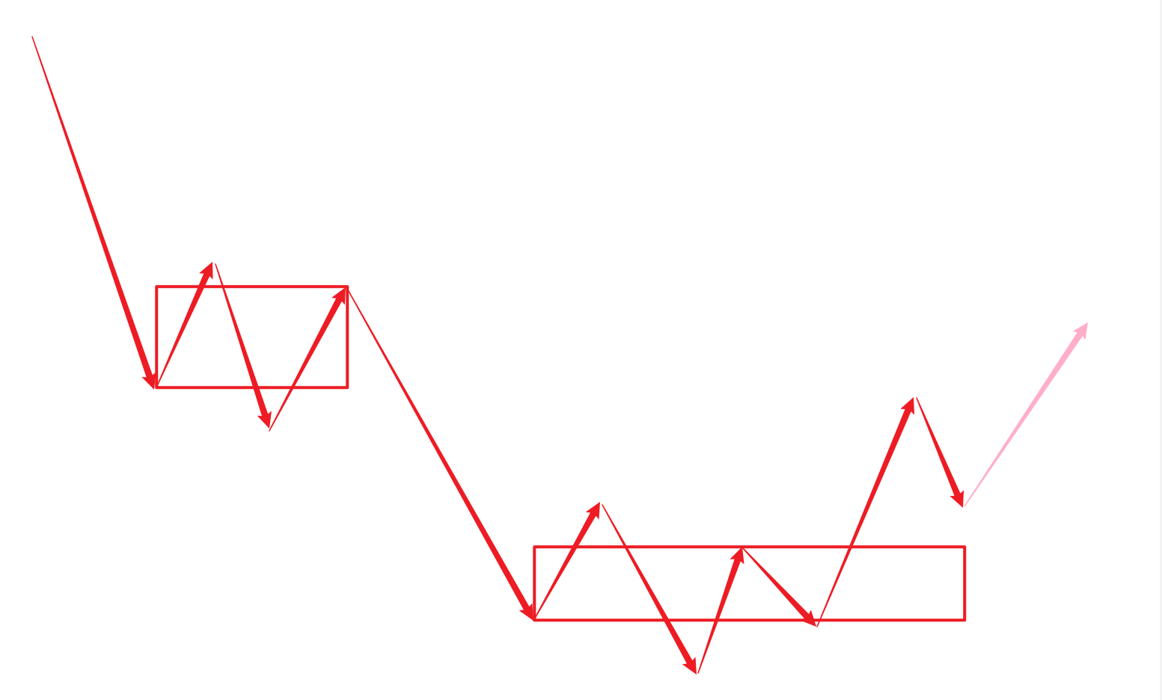
介入
背离
未达到前平台上沿
止损
背离

Slide 10
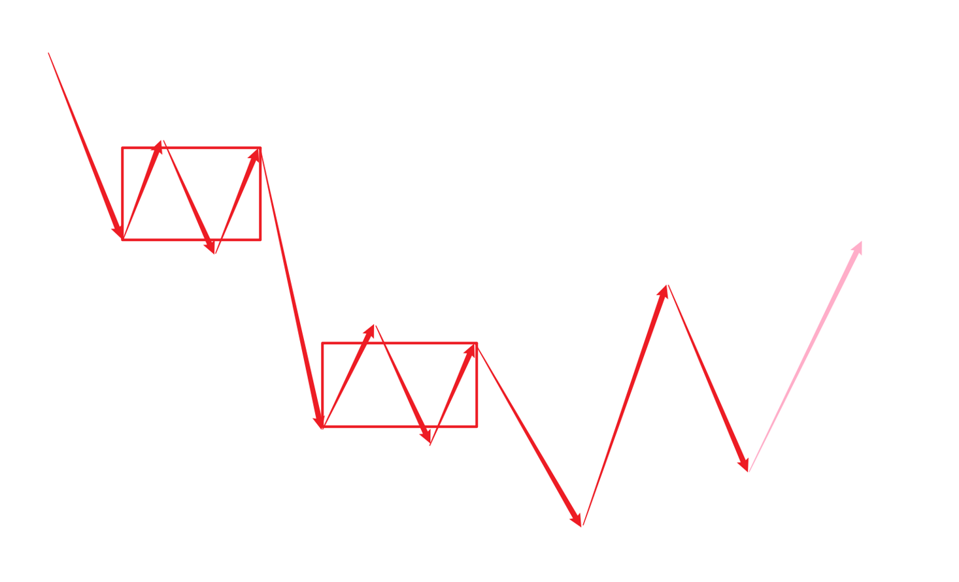
达到或超过前中枢上沿
介入
背离
止损

Slide 11
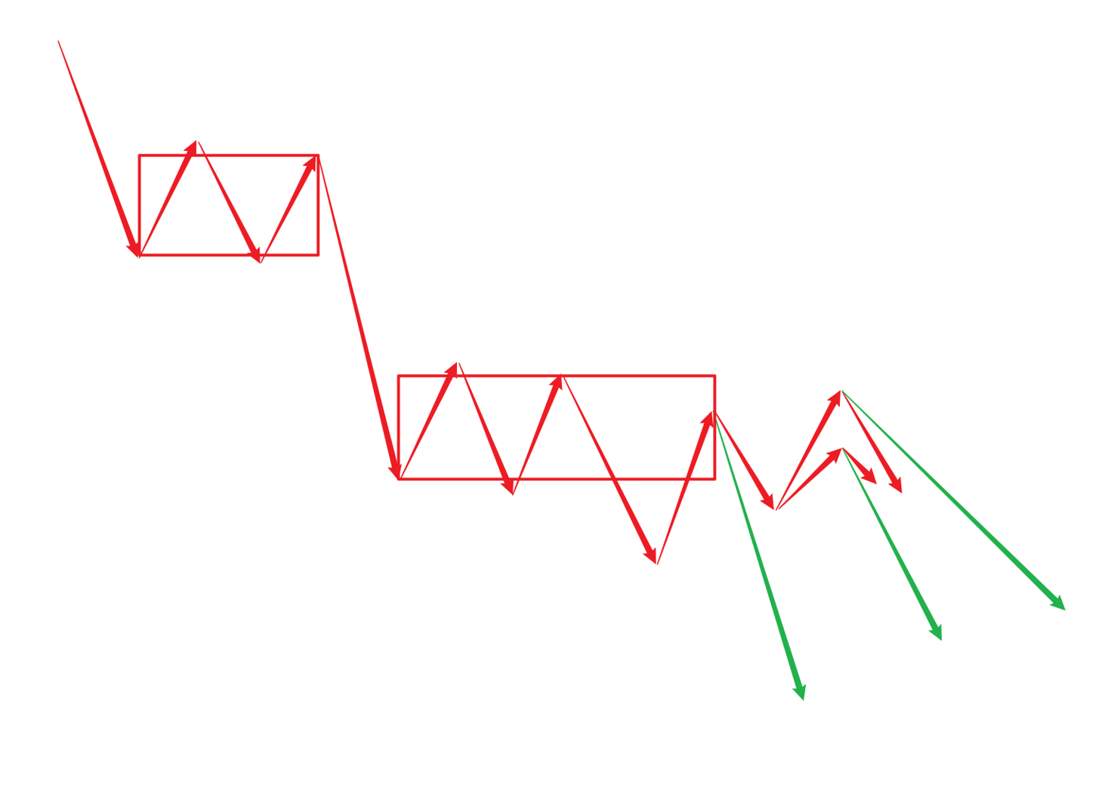
未达到前 中枢上沿
背离

Slide 12
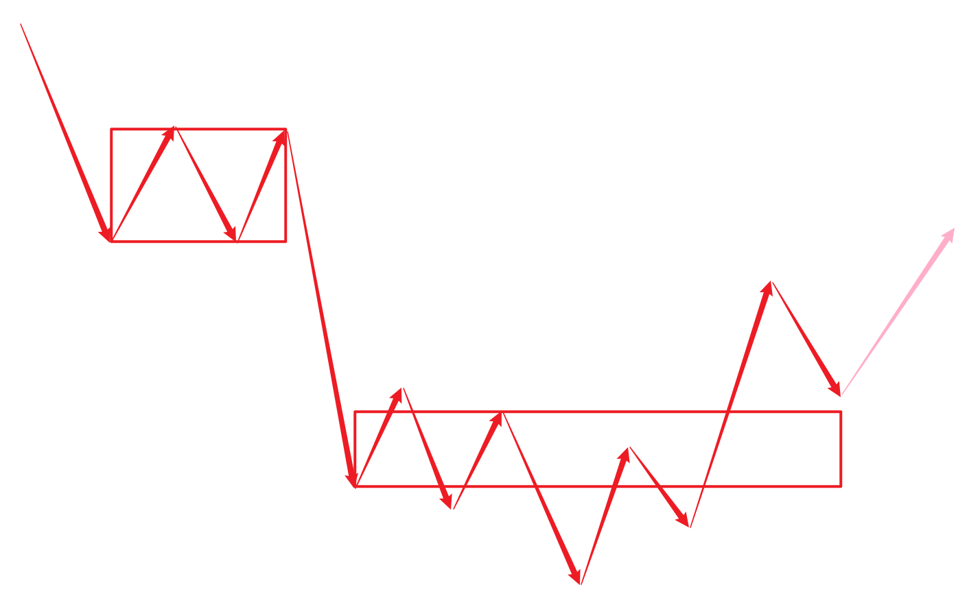
介入
未达到前中枢上沿
止损
背离

Slide 13
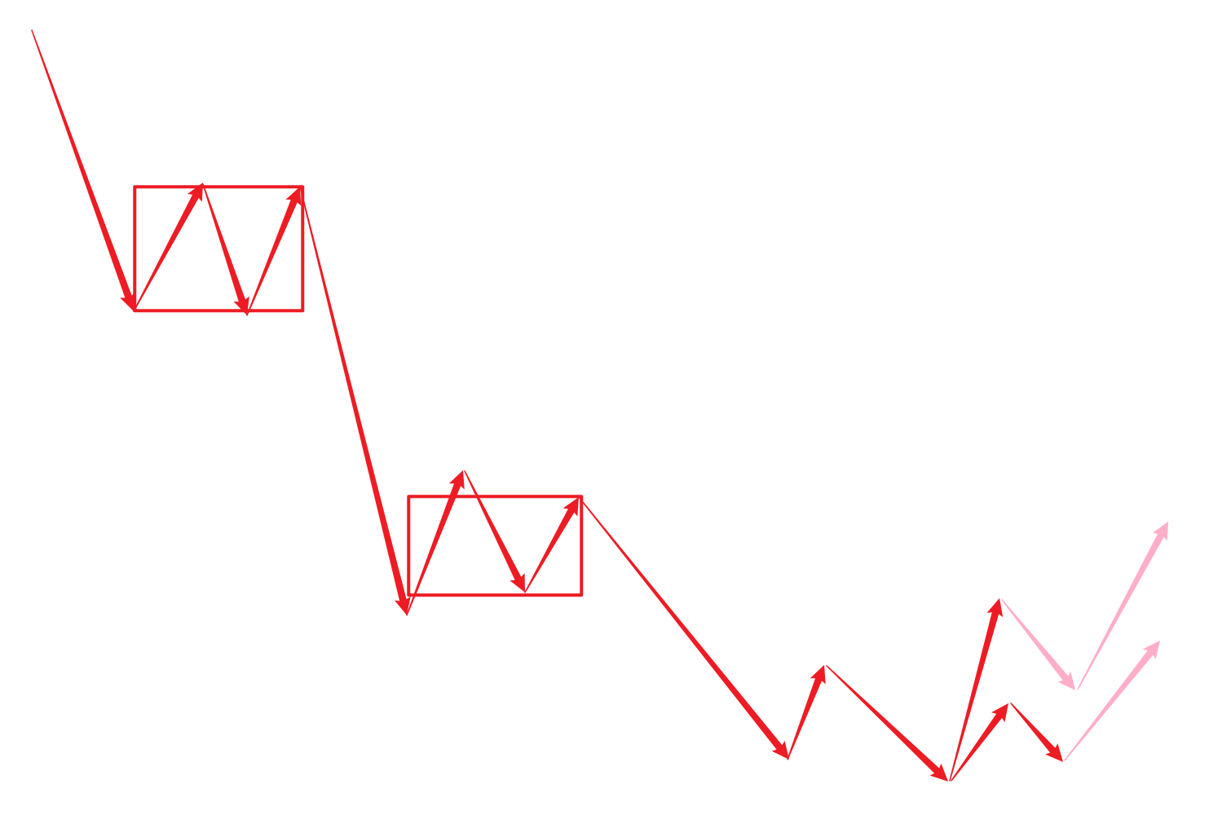

达到或超过
前平台上沿
介入
背离
介入
止损
背离

